Slide 1
ГБПОУ «САМАРСКИЙ МЕДИЦИНСКИЙ КОЛЛЕДЖ им. Н. ЛЯПИНОЙ»
Тема занятия:
«Применение математических методов решения практико – ориентированных задач по физике, химии, биологии»
ДИСЦИПЛИНЫ: ОУД. 04 «МАТЕМАТИКА», ОУД. 08 «ФИЗИКА», ОУД. 10 «ХИМИЯ», 0УД. 11 «БИОЛОГИЯ» , 0УД. 09 «ИНФОРМАТИКА»
специальность: 34.02.01 Сестринское дело
Подготовили:
Пелеганчук Е.В. - преподаватель математики и физики;
Хатыпова Р.Р. - преподаватель химии и биологии

Slide 2
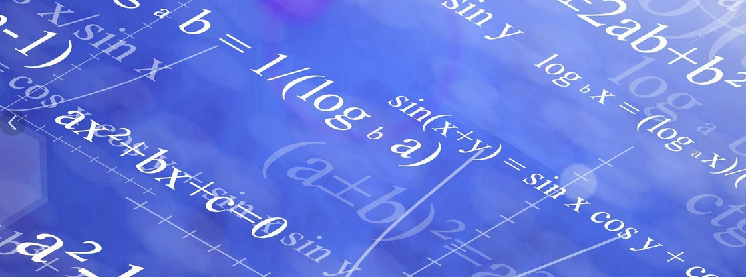
Цель занятия:
научиться применять математические методы решения задач в физике, химии, биологии.

Slide 3
«Знания имей отличные, исследуй функции различные!»

Slide 5
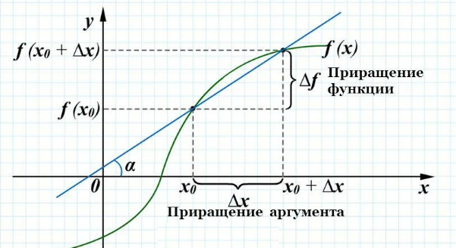
Производная функции

Slide 6
Найти производную функции:

Slide 9
Вопросы ответы кроссворда:
 |  |  | ⁴
 |  |  |  | ⁵
 |  |  |  |  | ⁶
¹
 | ²
 |  |  |  |  |  | ⁷
 |  | ³
Предельное положение секущей?
Как называется изменение величин?
Как называется переменная х?
Процесс нахождения производной?
Предел отношения приращения функции к приращению аргумента, при последнем стремящемся к нулю?
График такой функции можно начертить на бумаге не отрывая руки?
Какая функция состоит из композиции функций?

Slide 10
Вопросы ответы кроссворда:
Предельное положение секущей?
Как называется изменение величин?
Как называется переменная х?
Процесс нахождения производной?
Предел отношения приращения функции к приращению аргумента, при последнем стремящемся к нулю?
График такой функции можно начертить на бумаге не отрывая руки?
Какая функция состоит из композиции функций?
 |  |  | Д
 |  |  | И | П
 |  |  | Ф | Р | Н
 |  |  | Ф | О | Е
К |  |  | Е | И | П
А |  |  | Р | З | Р
С | П |  | Е | В | Е
А | Р |  | Н | О | Р | С
Т | И | А | Ц | Д | Ы | Л
Е | Р | Р | И | Н | В | О
Л | А | Г | Р | А | Н | Ж
Ь | Щ | У | О | Я | А | Н
Н | Е | М | В |  | Я | А
А | Н | Е | А |  |  | Я
Я | И | Н | Н
 | Е | Т | И
 |  |  | Е

Slide 11
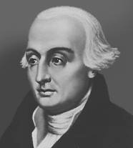
Жозеф Луи Лагранж
(1736 –1813 гг.)- имя ученого, который ввёл термин «производная», и современное обозначение
производной
(с помощью штриха).

Slide 12
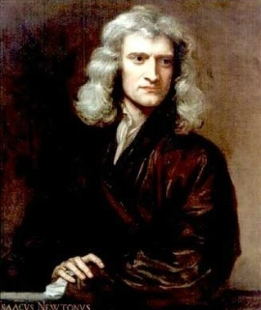
Исаак Ньютон (1643-1727гг.) - создатель дифференци-ального исчисления математичес-кого языка классичес-
кой физики.

Slide 13
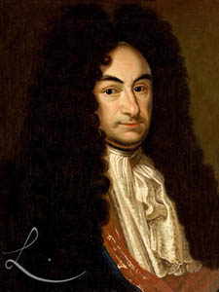
Математик и философ Готфрид Вильгельм Лейбниц
1646 -1716 гг.

Slide 14
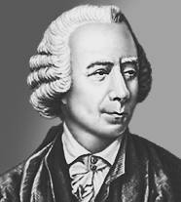
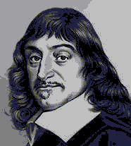
Различные математические исследования
встречаются и в
работах
Рене Декарта.
Большой вклад в изучение дифференциального исчисления внес Леонард Эйлер.

Slide 15
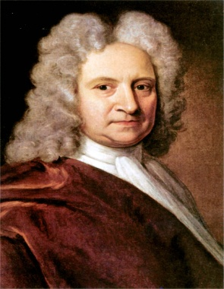
Используя методы дифференциального исчисления английский астроном, математик Эдмон Галлей ещё в XVII веке предсказал возвращение кометы Галлея.

Slide 16
Производная функции – фундаментальное понятие математического анализа, характеризующее скорость изменения функции по отношению к изменению независимой переменной.

Slide 17
Точка движется прямолинейно по закону:
S = t³ – 1,
Где S – путь (в м), а t–время (в с). Вычислить скорость и ускорение точки при t=1c.

Slide 18
Решение:
v(t) = s/(t) = 3t²,
при t = 3с,
v(3) = 3·3² =3·9 = 27(м/с).

Slide 19
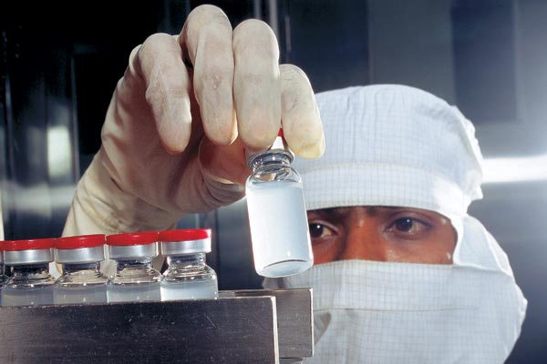
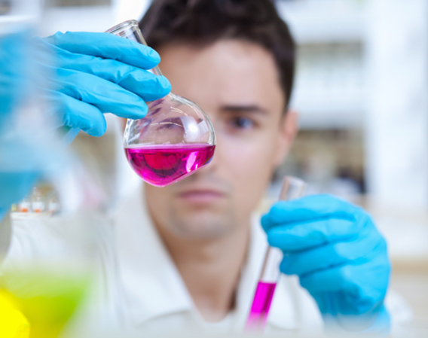

Slide 20
Популяция

Slide 21
Пусть зависимость между числом особей популяции - у и временем её размножения t задана уравнением: у = у (t).
Если ∆t - промежуток времени от некоторого начального значения t до t+∆t, тогда у(t+∆t)- новое значение численности популяции, соответствующее моменту t+∆t, следовательно изменение числа особей равно
∆y = y(t + ∆t )- y(t)
Отношение ∆y / ∆ t - средняя скорость размножения или, как принято говорить, средняя производительность жизнедеятельности популяции.
Тогда производительность жизнедеятельности популяции в любой момент времени t равна P(t) = y‘(t),
Биологический смысл производной заключается в нахождении скорости размножения особей популяции или её производительности жизнедеятельности.

Slide 23
Пусть популяция некоторого вида микроорганизмов в момент t насчитывает
р(t) = 3000 + 100t² особей
(при этом t измеряется в часах), найдите скорость роста данной популяции через 5 часов после начала её роста?

Slide 24
Скорость роста данной популяции
находится с помощью производной:
р/(t) = (3000 + 100t²)/ = 200t. Скорость роста этой популяции увеличивается со временем и через 5 часов составит
200·5 = 1000 особей в час.

Slide 25
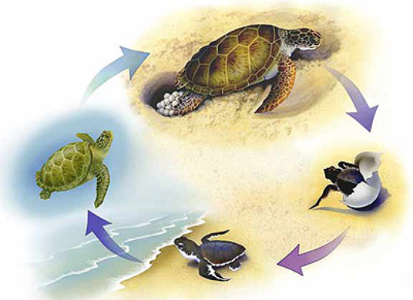

Slide 26
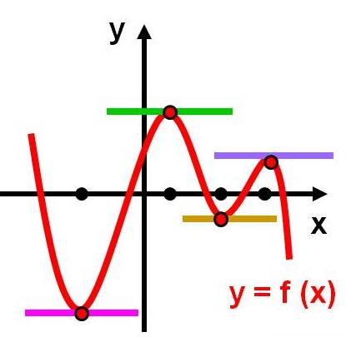
Точки экстремумов

Slide 28
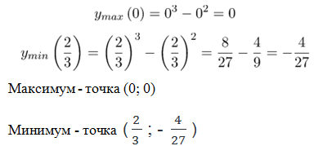
Исследование функции y=x³ – x² на экстремумы

Slide 29
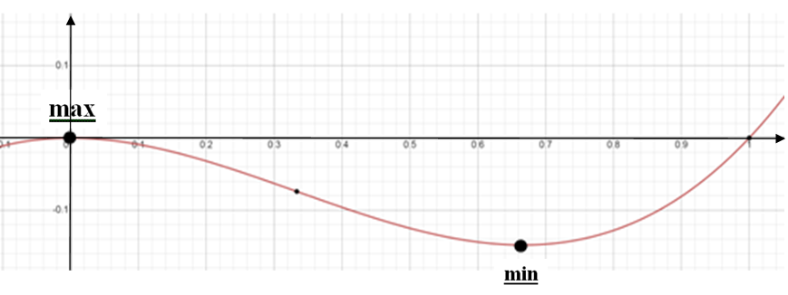
График функции y = x³ – x² с экстремумами в программе Microsoft Excel

Slide 30
_{min}
_{max}
Применение дифференциального исчисления в медицине сводится к вычислению, например, скорости восстановительных реакций и скорости релаксационного, т. е. восстановительного процесса. С помощью исследования на экстремумы можно определить, при какой дозе лекарства реакция организма максимальна.

Slide 31
Пусть х (ед.)- доза назначенного лекарства, а у - степень реакции описывающаяся функцией у = x²(1,5– x).
Найдите дозу назначенного вещества – х, которая соответствует максимальной реакции организма на данный препарат.

Slide 32
Решение: найдем f/ (x) = (x²(1, 5 – x))/ =
(х²)/· (1,5 – x)+x²(1,5 – x)/ = 2х(1,5 – x) – х² = 3x – 3x², приравняем f/ (x) = 0 и получим критические точки 1 рода 3х(1-х)=0; х₁=0 и х₂=1, проверим, являются ли критические точки экстремумами,
x_{min}= 0, x_{max} = 1.
т.е. при х = 1 достигается уровень дозы лекарства, который дает максимальную реакцию организма.

Slide 33
Задача №4:
В питательную среду вносят популяцию из 1000 бактерий. Численность популяции возрастает по закону
р(t) = 1000 + 1000/(100+t²) ,
где t выражается в часах.
Найти максимальный размер этой популяции.

Slide 34
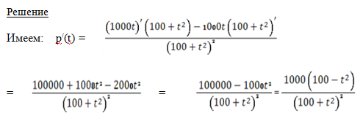
Решение:

Slide 35
Приравняв р/(t) к 0, получаем критические точки 1 рода t₁= - 10-посторонний корень и t ₂=10. Проверяем знаки производной на интервалах.
Производная меняет свой знак в точке с абсциссой равной 10 с «+» на «-», следовательно, в данной точке есть экстремум и это максимум. Теперь подсчитаем размер популяции через 10 часов, подставив 10 в формулу численности р(t) = 1000 + 1000/(100+t²); р(t)= 1000 + 1000/(100+10² ) =1050 бактерий, что достигается по происшествии 10 часов роста.
f′(х) - -10 + 10 - х
f (х) min max

Slide 36
Химический смысл производной
Пусть дана функция p=p(t),где p-количество некоторого вещества, вступившего в химическую реакцию в момент времени t. Приращению времени ∆t будет соответствовать приращение ∆p. Отношение ∆p/∆t- есть средняя скорость химической реакции за промежуток ∆t. Предел этого отношения при стремлении ∆t к нулю - есть скорость химической реакции в данный момент времени, т.е. производная от количества вещества, вступившего в реакцию по времени: v(t) = p/ (t)

Slide 37
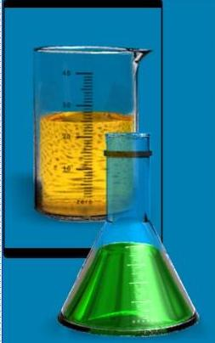
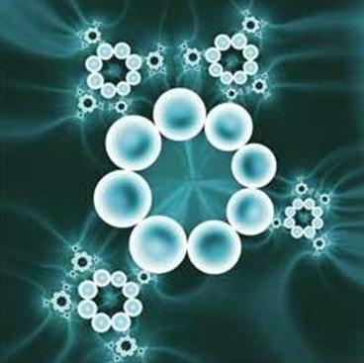
Кинетика – это наука о химических реакциях, механизме их протекания и факторах, влияющих на скорость химических реакций.

Slide 38
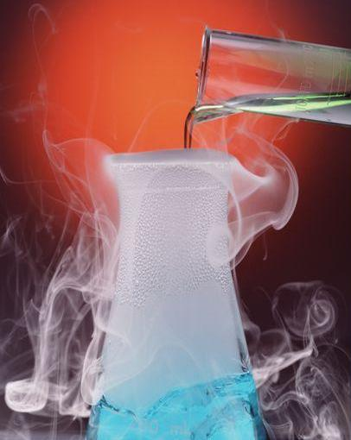
1. От природы реагирующих веществ.
Металлы (K и Na) c водой реагируют с различной скоростью (в одинаковых количествах и при равных условиях).
Сущность реакции металлов с водой заключается в том, что атомы металлов, отдают электроны, т.е. окисляются.
Атомы К обладают большим атомным радиусом чем атомы Na и поэтому отдают электроны гораздо энергичнее.

Slide 39
2. От концентрации реагирующих веществ.
Зависимость скорости химической реакции от концентрации записывается законом действующих масс. Скорость химической реакции прямо пропорциональна произведению концентрации реагирующих веществ возведенных в степень их стехиометрических коэффициентов
аA+ вB→ сC+ dD Зависимость скорости химической реакции от концентрации записывается законом действующих масс.
v= k · [A] ^{а} ·[B] ^{в}

Slide 40
Задача № 5
Во сколько раз возрастет скорость химической реакции взаимодействия оксида серы (IV) с кислородом, если концентрация исходных веществ увеличится в 3 раза?

Slide 41
Решение: Записываем уравнение реакции
2 SO₂+ O₂ = 2 SO₃+Q
Согласно закону действующих масс:
v= k·[ SO₂ ] ·[ O₂ ]
Обозначим [ SO₂]= а и [ O₂] = b, => v₁= k · а²·b
При повышении концентрации исходных веществ в 3 раза получим [ SO₂] = 3а и [ O₂] = 3b, рассчитываем
v₂ = k · 9 а² 3b = k 27 а b
v_{1/} v₂ = k · 9 а² 3b / k · а²·b = 27 раз
Ответ: в 27 раз.

Slide 42
3. От площади поверхности соприкасающихся веществ.

Slide 43
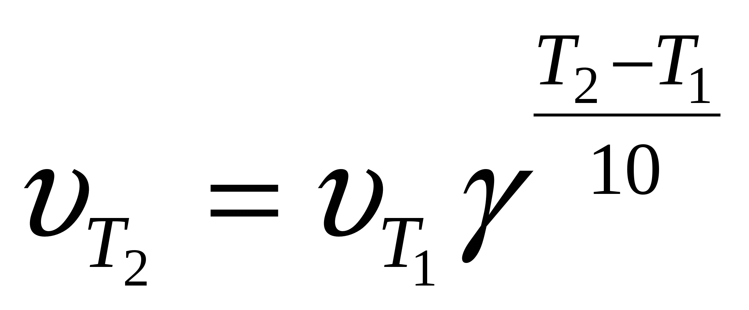
4. От температуры.
При изменении температуры на каждые 10 С скорость реакции соответственно изменяется (увеличивается или уменьшается) в 2-4раза.
Математически скорость реакции
можно выразить в виде
закона Ван-Гоффа:
Где V₂ -скорость при повышенной температуре t _{2,} а V₁ -скорость при начальной температуре t _{1 .}

Slide 44
Задача № 6
Во сколько раз возрастет скорость химической реакции веществ, если повысить температуру реагирующих веществ
От 10 С⁰ до 80 С⁰?
Температурный коэффициент равен 2.

Slide 45
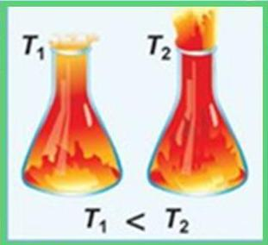

Slide 46
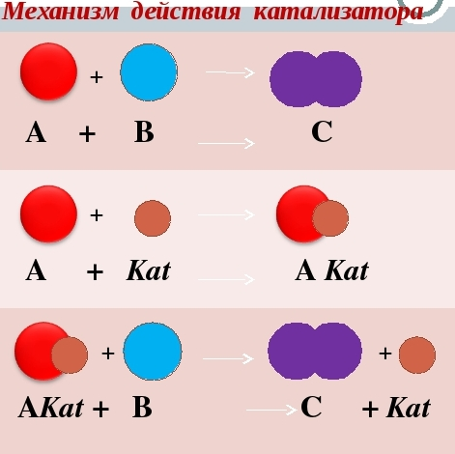
5. От присутствия некоторых веществ:
- катализаторы
- ингибиторы

Slide 47
Для нахождения скорости химической реакции можно применять производные, например в задаче № 7:
Пусть количество вещества, вступившего в химическую реакцию задается зависимостью:
р(t) = 0,5t² + 3t –3 (моль).
Найти скорость химической реакции через 3 секунды.

Slide 48
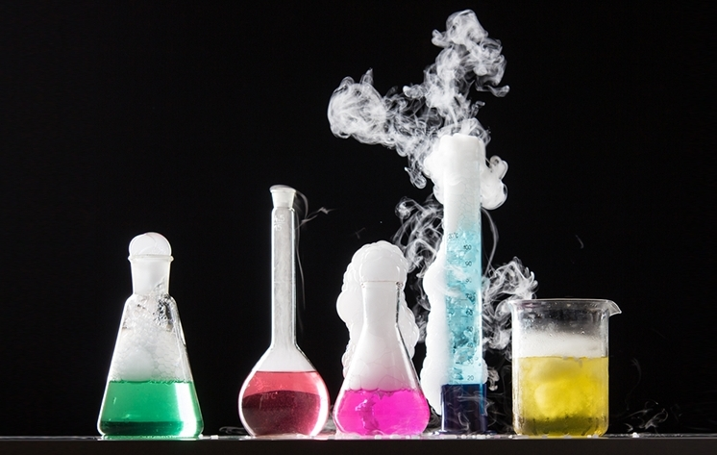
Решение: v (t) = p/ (t)=t + 3;
v(3) = 3+3 = 6 (моль/с).

Slide 49
«Все, что до этого было в науках: темно, сомнительно и недостоверно, математика сделала ясным, верным и очевидным…»
М.В. Ломоносов
Итоги занятия:
математические методы решения задач широко применяются в разных науках;
производная используется для нахождения предельного значения процессов, происходящих при различных явлениях;
понятие производной используется не только в алгебре и геометрии, но и в физике, химии, биологии.

Slide 50
1 вариант
1) Закон накопления сухой биомассы у винограда определяется уравнением y= 0,03х-0,0004х², где x – число дней от распускания почек, y – накопление биомассы в кг на 1 куст. Равенство отражает зависимость величин x и y как средний результат массовых наблюдений. Выясните, как изменится сухая биомасса при изменении x от 50 до 60 дней.
2) Определите промежуток времени, необходимый для того, чтобы скорость химической реакции стала минимальной, если концентрация исходного продукта меняется по закону: с = 12 t⁵- 2400t
3) Материальная точка движется по закону S(t)=5t⁴+2t³−3t+7, где S - расстояние от начала движения в метрах, t - время в секундах. Требуется найти скорость и ускорение материальной точки в момент времени t=2c. 2 вариант
1)Найти скорость реакции в момент времени t = 10сек, если концентрация исходного продукта меняется по закону: с=-50е^{-0,2t}
2) Популяция хищников на некоторой территории меняется по закону m(t) = 600t - 50 t³ где t - время в годах. Найдите момент времени, когда популяция хищников будет наибольшей от её возникновения.
3) Точка движется прямолинейно по закону x(t)=2t³+t-3. В какой момент времени ускорение будет равно 24 м/с². (х – координата точки в метрах, t- время в секундах)

Slide 51
Домашнее задание:
Найдите экстремумы функций:
а) f (х) = 1+4х – х²;
б) f (х) = х² – 6х+3
Решите задачу: Реакции организма на два лекарства, как функции времени t (время выражается в часах) выражаются функциями:
p(t) = t² + 2t³ + 1 и p(t) = t² – 4t³ + 1
У какого из лекарств выше максимальная реакция?

Slide 52
Спасибо за
внимание!

